Slide 1

SEŠTEVANJE STOTIC
Pripravila: Melita Tertinek, prof.
Maj, 2020

Slide 2

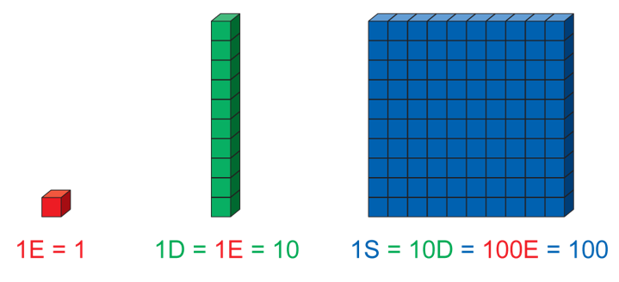
PONOVIMO
1D = 10E

Slide 3
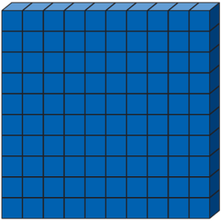
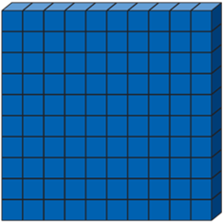
ŠTEJEM PO STO
100
200
300
400
500
600
700
800
900
1000

Slide 4
SEŠTEVAM DO STO
Manca in Jakob sta želela ugotoviti, koliko kock imata skupaj. Nastala je ta slika.
Manca
Jakob
3
2
3 S
2 S
300
200

Slide 5
SEŠTEVAM DO STO
Manca
Jakob
Skupaj
+
=
3
2
5
+
=
3 S
2 S
5 S
+
=
300
200
500
Manca in Jakob imata skupaj 500 kock.

Slide 6
IZRAČUNAJMO NASLEDNJE RAČUNE.
5 + 4 =
9
1 + 6 =
7
5 S + 4 S =
9 S
1 S + 6 S =
7 S
500 + 400 =
900
100 + 600 =
700
500 + 400 = 900
100 + 600 = 700

Slide 7

KAKO PA BI POISKALI NEZNANE SEŠTEVANCE?
2
2
6 + ___ = 8
___ + 3 = 5
2 S
2 S
6 S +___ = 8 S
___ +3 S = 5 S
200
200
600 + ___ = 800
___ + 300 = 500
200 + 300 = 500
600 + 200 = 800

Slide 8

PREPIŠI V ZVEZEK IN IZRAČUNAJ.
200 + 300 = ____
300 + ____ =500
500 + 100 = ____
100 + ____ = 800
200 + 200 = ____
____ + 400 = 600
400 + 500 = ____
____ + 400 = 1000

Slide 9

SPET SI SE NAUČIL NEKAJ NOVEGA!

